Slide 1

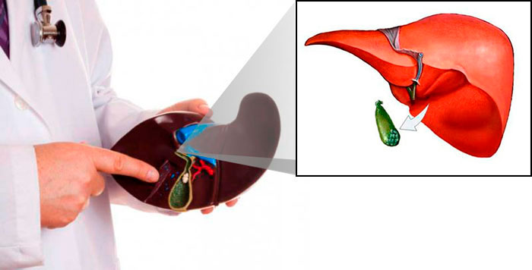
Желчный пузырь. Эпидемия перегибов и загибов

Slide 2
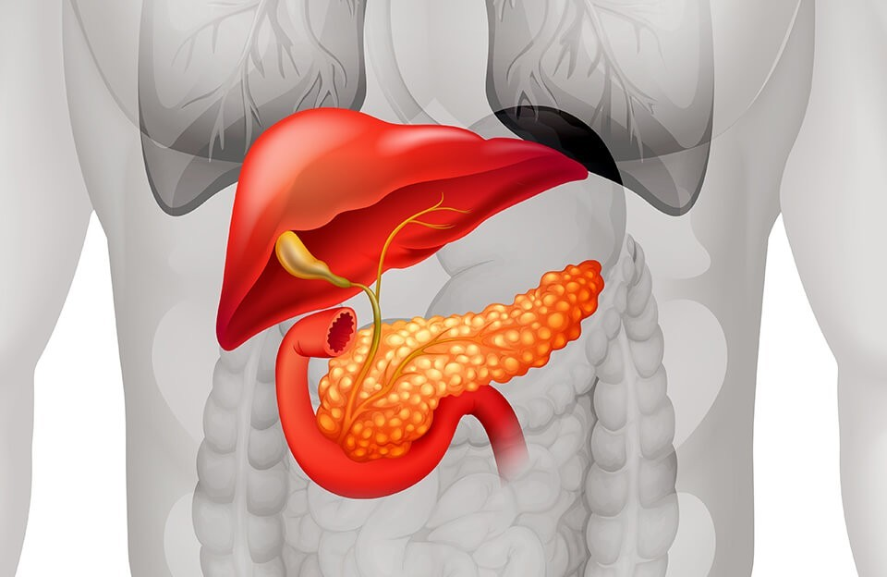
Функции желчного пузыря: накопительная, концентрационная, сократительная, секреторная, ферментативная и регуляторная.

Slide 3
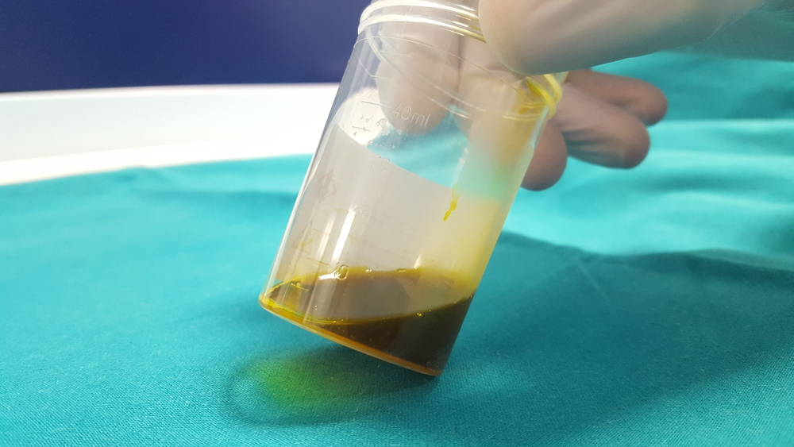
В среднем за сутки в организме человека образуется 500–700 мл желчи.

Slide 4
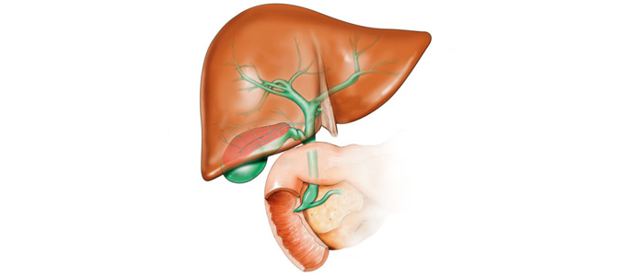
Образование желчи
В отличие от работы других органов пищеварительной системы (желудок, поджелудочная железа) образование желчи в печени — процесс непрерывный.
Однако ее поступление в кишечник в норме происходит преимущественно в процессе пищеварения.
Это обеспечивается резервуарной функцией желчного пузыря и его ритмическими сокращениями с последовательным расслаблением упомянутого сфинктера Люткенса и затем сфинктера Одди, расположенного в месте впадения общего желчного протока в кишку.

Slide 5
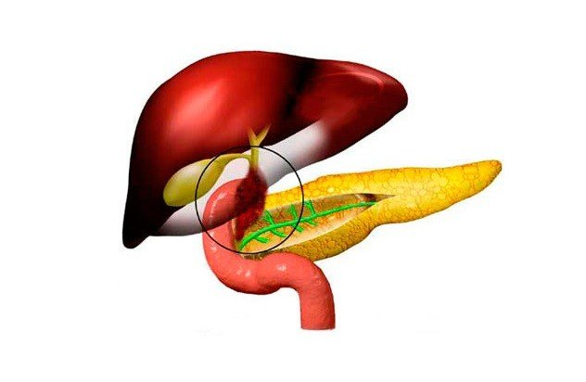
Дискинезия желчевыводящих путей
Дискинезия (дисфункция) желчных путей — несогласованное, несвоевременное, недостаточное или чрезмерное сокращение желчного пузыря и желчных протоков.
нарушения опорожнения желчного пузыря встречаются у многих людей с камнями в пузыре, однако у большинства из них (80%) никогда не появляется таких болевых симптомов!

Slide 6
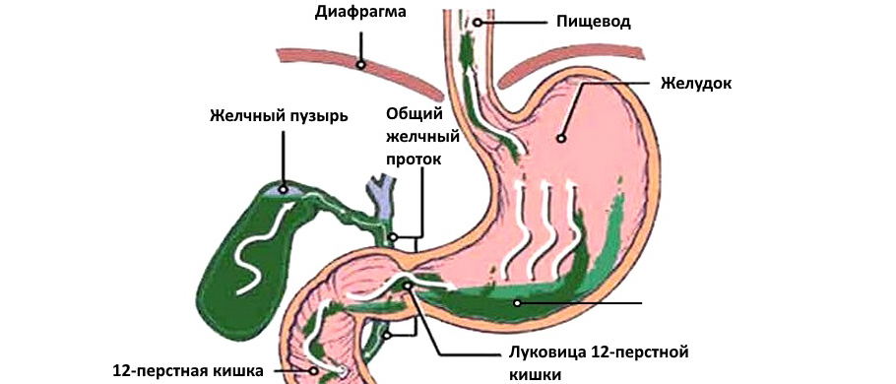
Выброс желчи в желудок
При каждом приеме пищи желчный пузырь сокращается. Опорожнение осуществляется несколькими чередующимися фазами сокращений и расслаблений и происходит в течение 30 минут в зависимости от объема и качества пищи, а также других факторов.

Slide 7
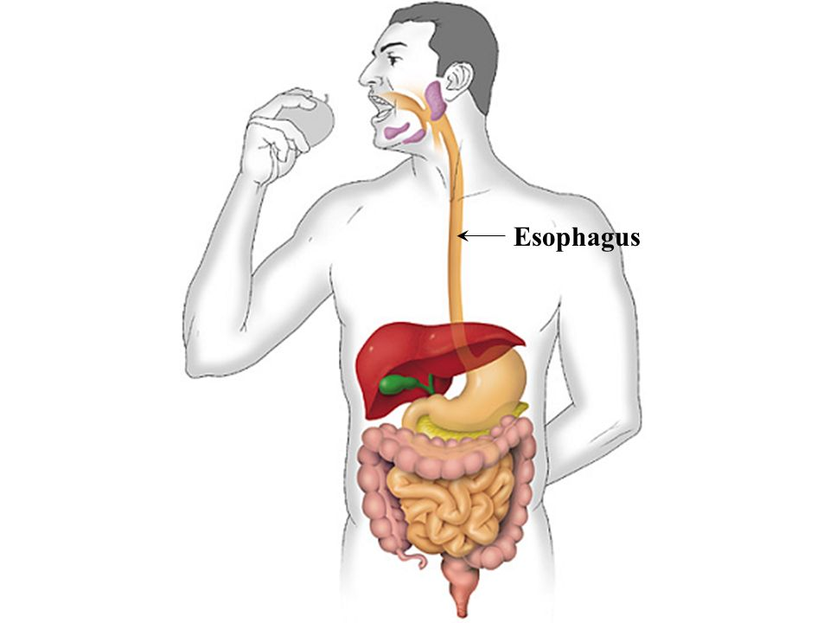
Пища и желчь
Пища с высоким содержанием жиров способствует уменьшению объема желчного пузыря на 80%.
Желчь при этом поступает в кишечник, где и участвует в пищеварении.
Еда инициирует около 75% опорожнений желчного пузыря, примерно 25% выброс желчи происходит во время голодания, периодически, каждые 100–120 минут.

Slide 8
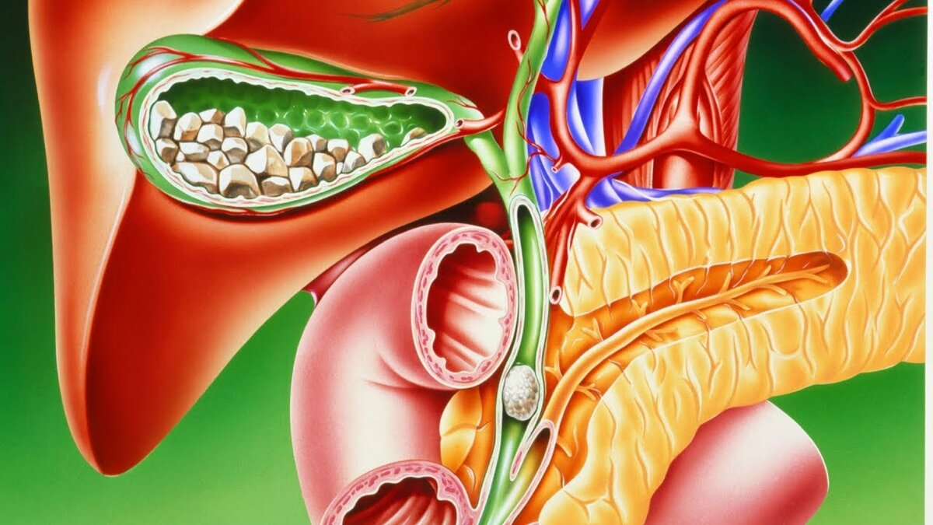
Закупорки протоков
Задержка выделения желчи может возникать из-за закупорки протоков продуктами воспаления, камнем или вследствие сдавления опухолью (в этих случаях желчный пузырь может достигать огромных размеров, но он безболезнен) и при функциональных расстройствах в виде нарушения сокращения мышц желчного пузыря и других отделов желчевыводящей системы. Моторика желчных путей часто нарушается вследствие рефлекторных воздействий и сложности регуляторных механизмов.

Slide 9
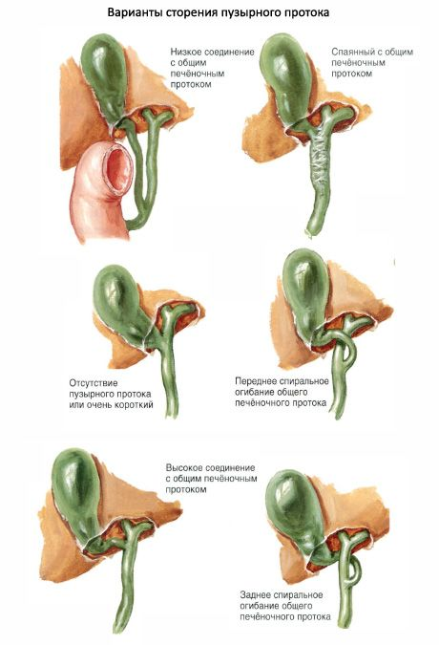
Врожденные варианты строения желчного пузыря
Официальная классификация болезней предусматривает только одну врожденную аномалию (порок развития) желчного пузыря, а именно его недоразвитие или вообще отсутствие (агенезия, аплазия и гипоплазия желчного пузыря). На практике нередки другие особенности анатомического строения желчного пузыря, которые педиатры иногда трактуют как пороки развития

Slide 10
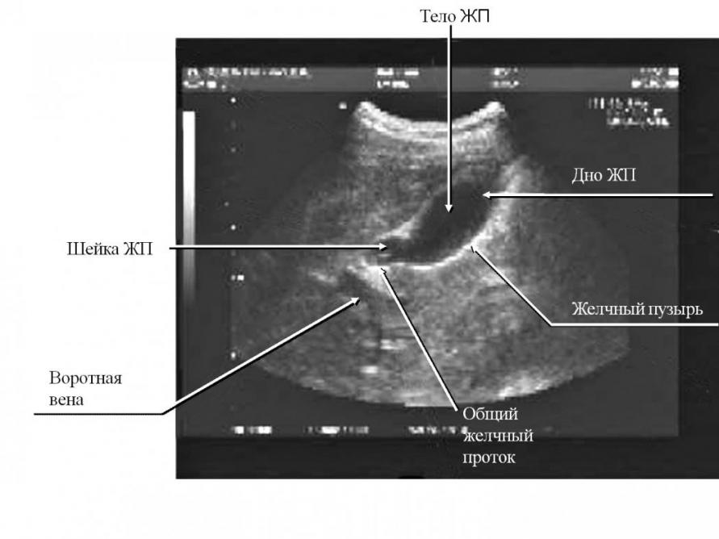
УЗИ диагностика
Ультразвуковой метод исследования (УЗИ) стал своего рода «золотым стандартом» оценки состояния органов брюшной полости. Благодаря УЗИ значительно сокращается время диагностического поиска.

Slide 11
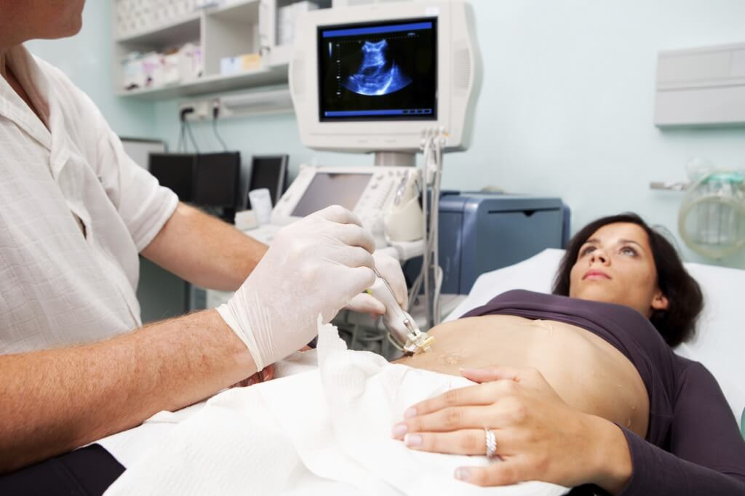
Врач непосредственно участвует в получении изображения
Ультразвук нередко выявляет деформацию желчного пузыря и утолщение его стенок, при том что компьютерная томография, как правило, этой патологии не обнаруживает
В отличие от компьютерной магнитно-резонансной томографии, при ультразвуковом методе исследования врач непосредственно участвует в получении изображения, что имеет свои плюсы и минусы.
Положительный момент — возможность более целенаправленного и детального исследования объекта, отрицательным служит так называемый человеческий фактор (ведь качество изображения и его расшифровка в значительной степени зависят от опыта исследователя и верности выбранных методик).

Slide 12
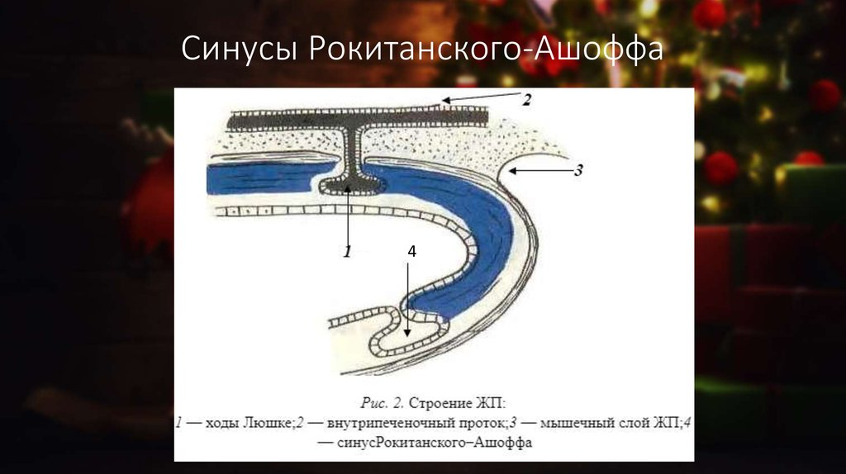
Желчный пузырь практически постоянно меняет форму, кроме того, слизистая оболочка образует в его стенках ходы Рокитанского–Ашоффа.

Slide 13

Специальных лечебно-профилактических мер при деформациях желчного пузыря предпринимать не нужно!

Slide 14
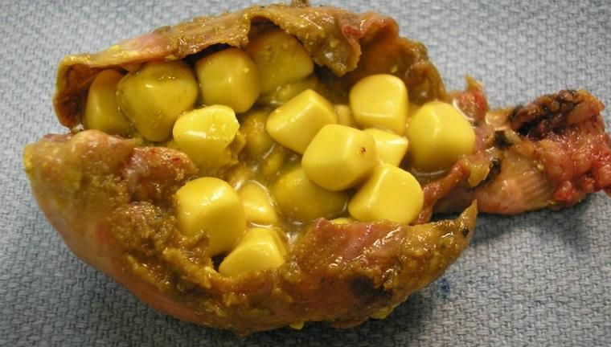
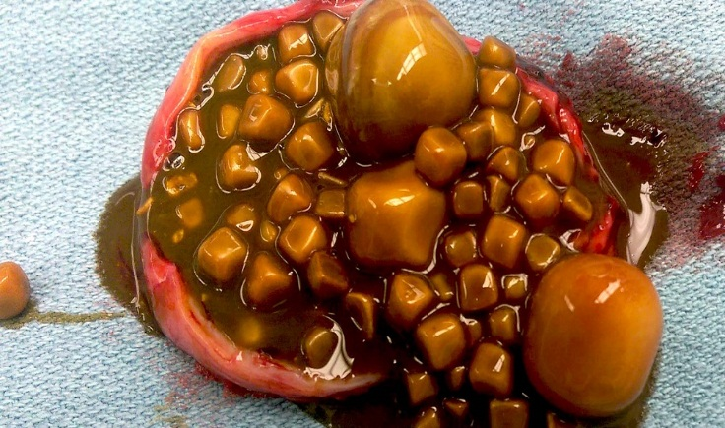
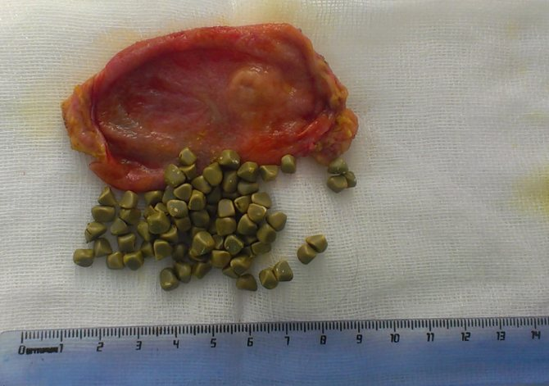
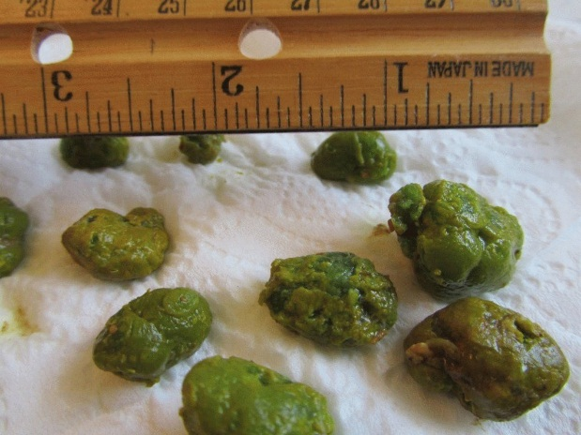
Камни в желчном пузыре

Slide 15
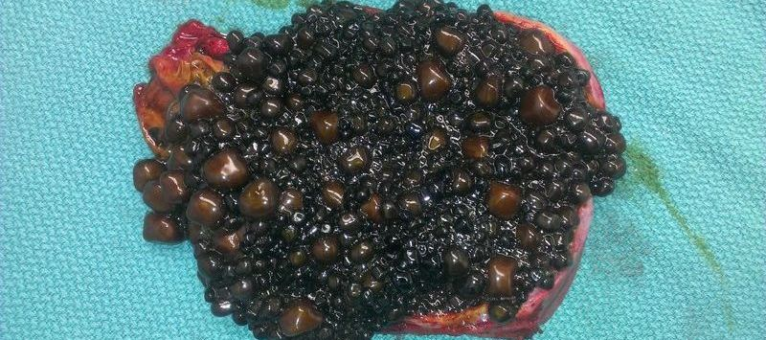
В больницу города Нонг Кхай (Таиланд) поступила 60-летняя женщина. Она жаловалась на боли в животе. Медики обследовали пациентку и обнаружили в ее желчном пузыре скопление камней. Во время сорокаминутной операции хирурги извлекли 1 898 камней.

Slide 16
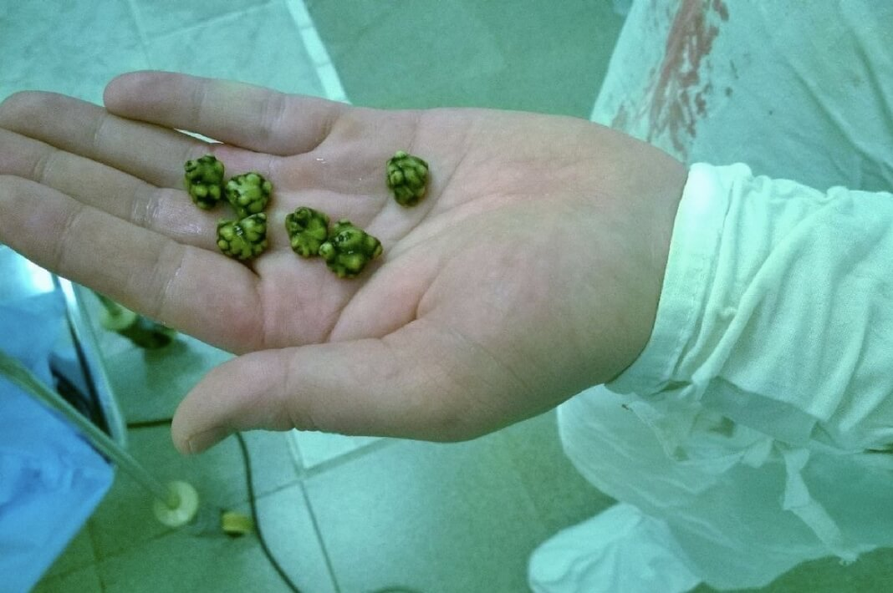
Желчекаменная болезнь
Факторы которые приводят к образованию камней:
застой желчи;
малоподвижный образ жизни;
избыточный вес;
питание жирными продуктами (основная составная часть большинства желчных камней — холестерин).
наследственная предрасположенность
сахарный диабет
длительное употребление противозачаточных таблеток.
голодание

Slide 17
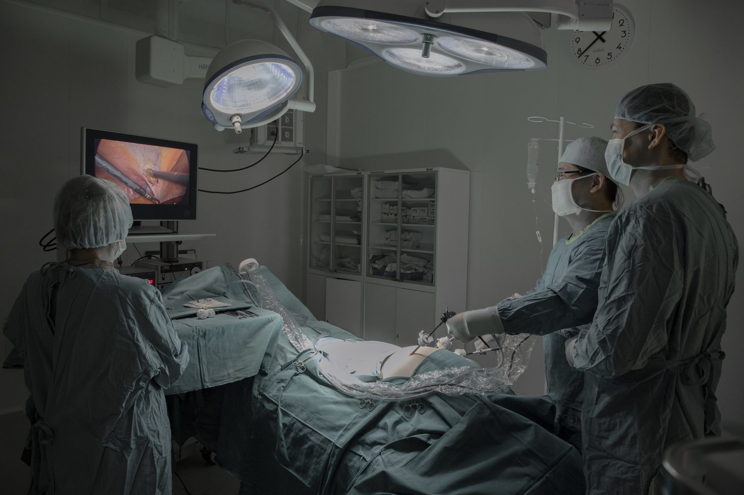
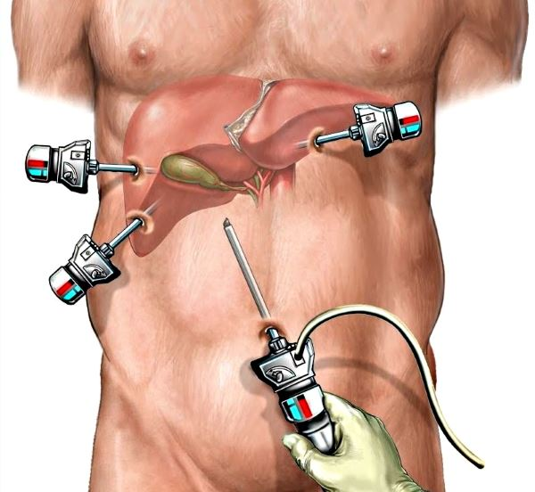
Лапароскопия

Slide 18
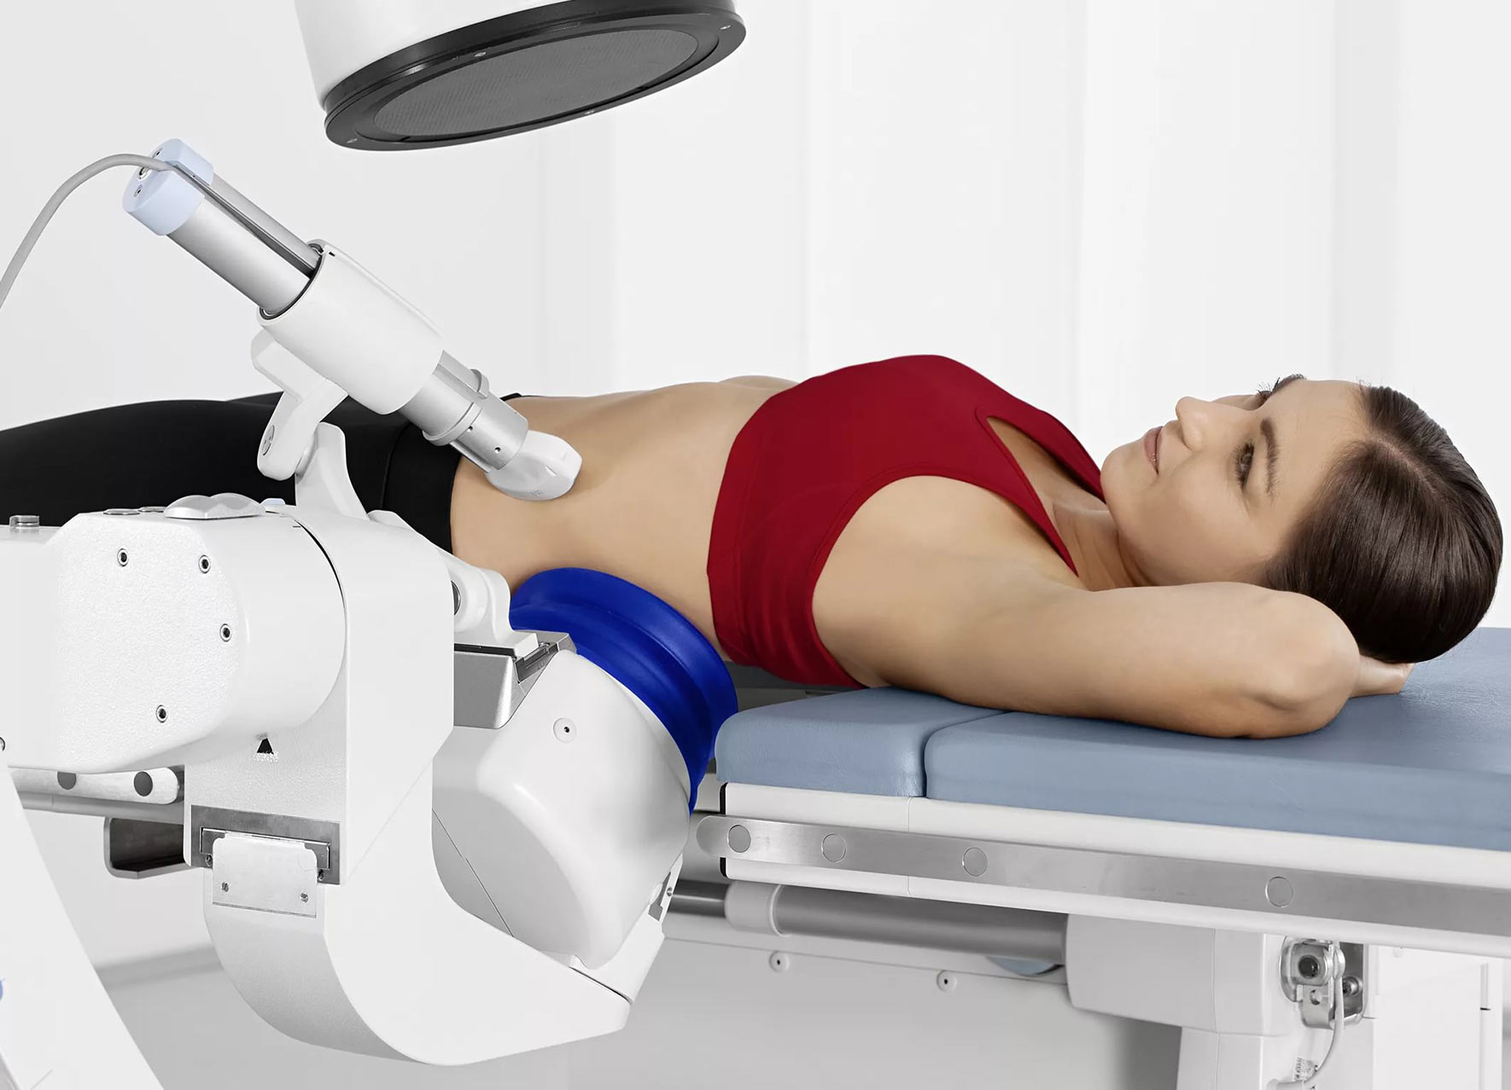
Литотрипсия
Желчные камни могут появиться из-за переизбытка холестерина в организме. Необходимо регулярно обследоваться, чтобы избежать серьезных последствий

Slide 19

ОСОБЕННОСТИ ДИЕТЫ «СТОЛ №5»

Slide 20
Диета №5
Можно:
Мясо нежирных сортов: говядину, телятину, индейку, кролика, курицу — в виде паровых котлет или фрикаделек; говяжьи сосиски.
Борщ и щи без мяса.
Некислые фрукты и ягоды, варенье из сладких фруктов и ягод.
Черную икру, рыбу нежирных сортов: треску, навагу, судака.
Вермишель, макароны.
Хлеб вчерашней выпечки, сухари, сухое печенье, печенье из несдобного теста, сухие бисквиты.
Сахар, мед, зефир, пастилу, мармелад — в день не более 70 г.
Легкоусвояемые масла: растительное (оливковое, подсолнечное, кукурузное), сливочное (в ограниченном количестве).
Овощные и фруктовые соки, травяной или некрепкий чай, кофе с молоком.
Молочные продукты: свежий творог, обезжиренный, молоко, кефир, простоквашу (не более 200 г в день). Сметану только для заправки.
Травы и некоторые пряности в ограниченном количестве: укроп, петрушку, корицу, лавровый лист, ваниль.

Slide 21
Диета №5
Нельзя:
Свиное сало, маргарин, шпик, консервы, бобовые культуры.
Супы на грибном, рыбном, мясном бульоне.
Мясо жирных сортов: свинину, окорока, жирные колбасы, жирные сорта птицы, рыбы.
Сливки, острые сыры.
Крутые и сырые яйца, яичницу-глазунью.
Орехи, шоколад, какао, торты, пирожное, мороженое.
Лук, шпинат, редис, чеснок, цветную капусту, репу.
Алкоголь, уксус, газированные напитки.
При диете «Стол №5» рекомендуется ограниченное потребление соли, не более 10 г в день

Slide 22
